Slide 1
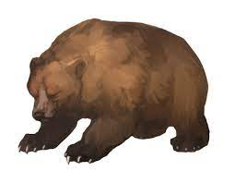
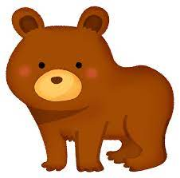
誰が生き残る！？
遺伝子環境ゲーム
どんな形質が必要！？

Slide 2
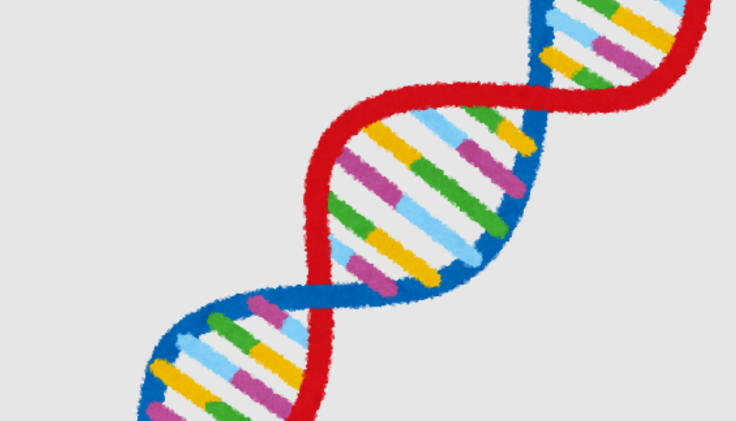
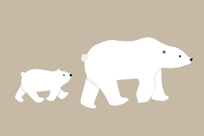
遺伝子カード
白い体毛

Slide 3
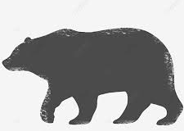
遺伝子カード
黒い体毛

Slide 4
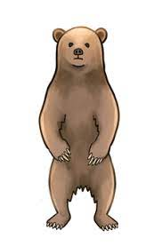
遺伝子カード
細身

Slide 5
遺伝子カード
ふくよか

Slide 6
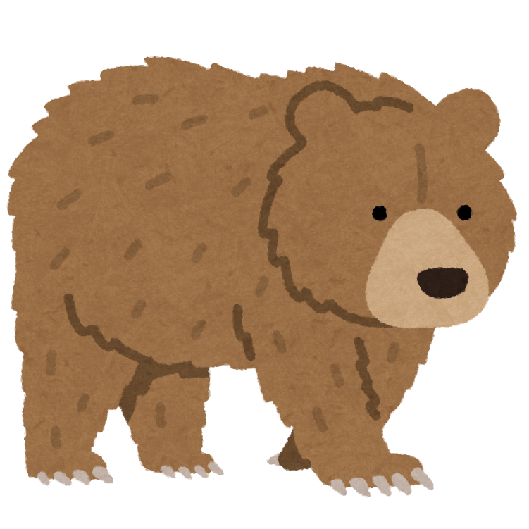
遺伝子カード
体毛濃い

Slide 7
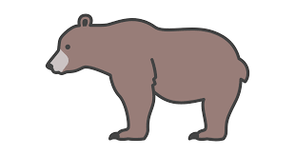
遺伝子カード
体毛薄い

Slide 8
遺伝子カード
目が良い

Slide 9
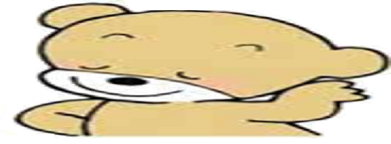
遺伝子カード
耳が良い

Slide 10
遺伝子カード
肉食

Slide 11
遺伝子カード
草食

Slide 12
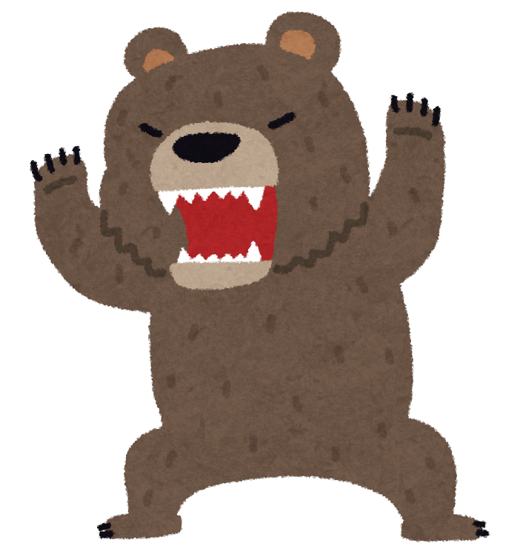
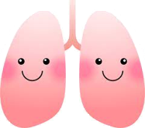
遺伝子カード
肺呼吸

Slide 13
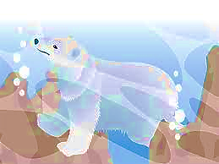
遺伝子カード
エラ呼吸

Slide 14
遺伝子組み換えカード
遺伝子

Slide 15
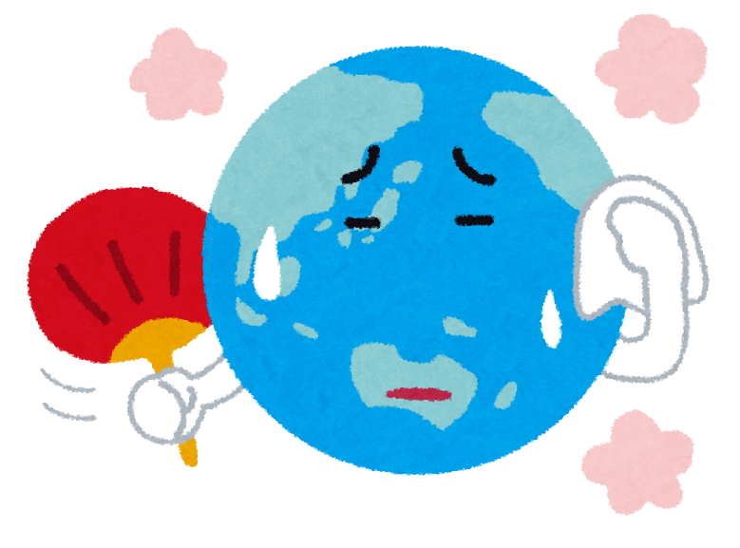
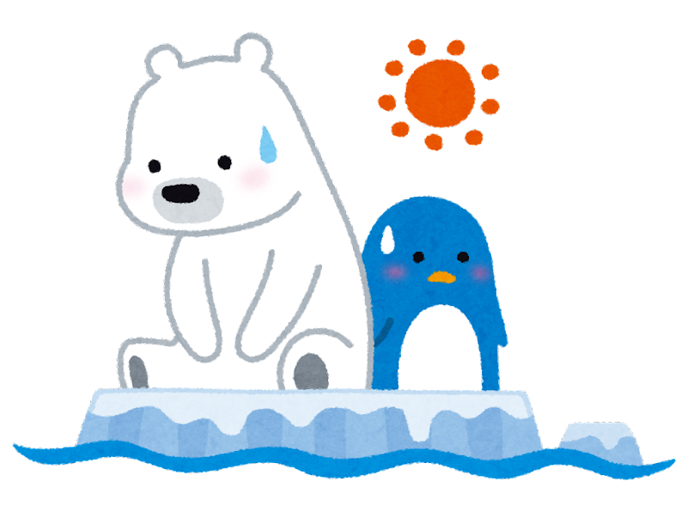
環境カード
地球温暖化が進んだ

Slide 16
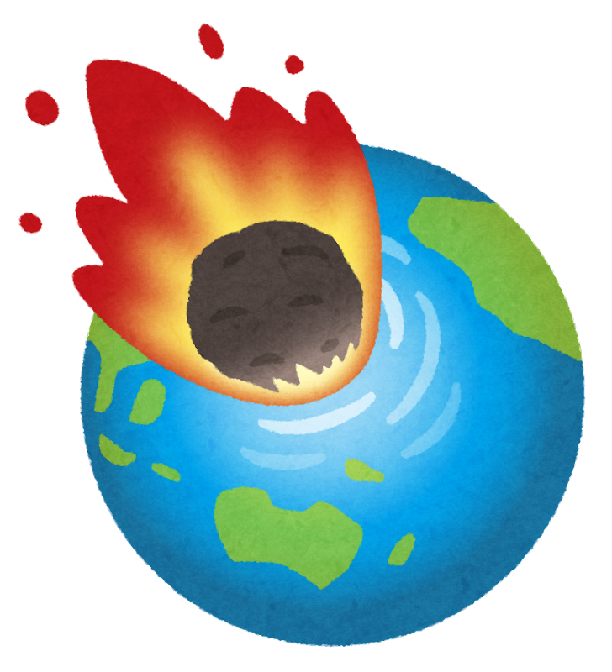
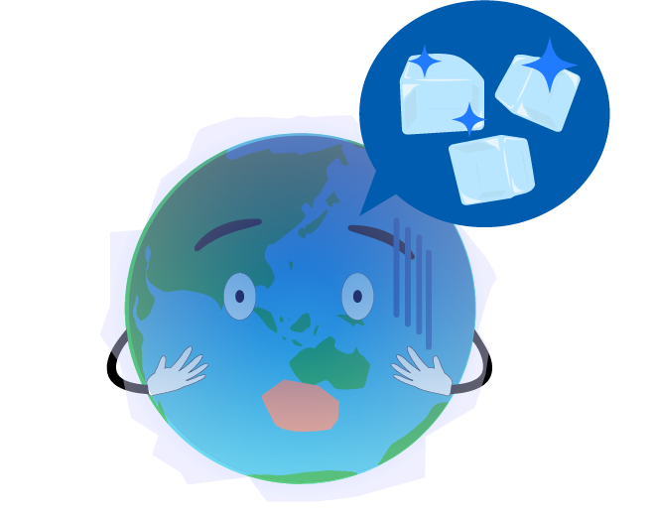
環境カード
隕石が衝突して厚い塵の雲が
でき、地球が寒くなった

Slide 17
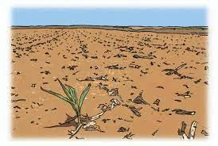
環境カード
砂漠化や森林火災などにより
地上の植物が減少した

Slide 18
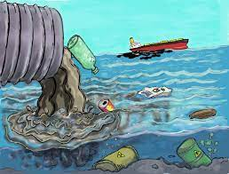
環境カード
海洋汚染により
海の生物が減少した

Slide 19
環境カード

